Slide 1
Системно – деятельностный подход в формировании текстовой деятельности. Технология работы с клоуз – тестом.
учитель русского языка и литературы
МБОУ СОШ №2
Карасукского района
Новосибирской обл.
Секарева Ирина Васильевна
Notes:
http://img1.liveinternet.ru/images/attach/c/1/63/463/63463131_0_29efb_ff807fe7_XL.jpg

Slide 2
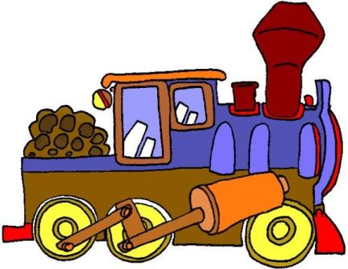
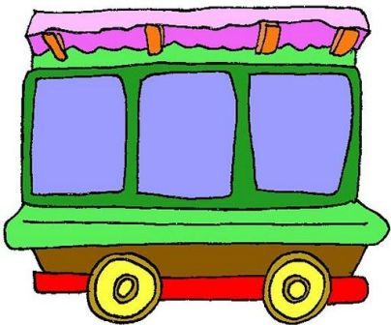
ФГОС
Это нужно знать!
Что такое
имя существительное?
Почитаем
Задания
МАРШРУТ
Notes:
http://i.allday.ru/uploads/posts/2008-10/1223754866_shutterstock_16059478.jpg указатель
http://img0.liveinternet.ru/images/attach/c/2//66/67/66067260_man_tren_semana_7_col.jpg паровоз
http://img0.liveinternet.ru/images/attach/c/2//66/67/66067288_man_tren_semana_0_col.jpg вагончик 1
http://img0.liveinternet.ru/images/attach/c/2//66/67/66067368_man_tren_semana_3_col.jpg вагончик 2
http://img1.liveinternet.ru/images/attach/c/2//66/67/66067319_man_tren_semana_2_col.jpg вагончик 3
http://img0.liveinternet.ru/images/attach/c/2//66/67/66067297_man_tren_semana_1_col.jpg вагончик 4

Slide 3
ФГОС
Технология клоуз - теста
Что такое СДП?
Г. Лихтенберг
Г. Спенсер
Задания
Notes:
http://i.allday.ru/uploads/posts/2008-10/1223754866_shutterstock_16059478.jpg указатель
http://img0.liveinternet.ru/images/attach/c/2//66/67/66067260_man_tren_semana_7_col.jpg паровоз
http://img0.liveinternet.ru/images/attach/c/2//66/67/66067288_man_tren_semana_0_col.jpg вагончик 1
http://img0.liveinternet.ru/images/attach/c/2//66/67/66067368_man_tren_semana_3_col.jpg вагончик 2
http://img1.liveinternet.ru/images/attach/c/2//66/67/66067319_man_tren_semana_2_col.jpg вагончик 3
http://img0.liveinternet.ru/images/attach/c/2//66/67/66067297_man_tren_semana_1_col.jpg вагончик 4

Slide 4
Как быстро промелькнуло лето,
Успев порадовать наш глаз!
И дети празднично одеты,
И взрослые несут букеты
Все исключительно для вас,
И в этот первый день осенний
От радости глаза горят…
Примите наши поздравленья
С Днем знаний – с Первым сентября!
Notes:
http://rb.foto.radikal.ru/0708/a2/4cc44b25d601t.jpg
Стихи http://pozdrav.resurs.kz/pozdravlenie/1-september/page/1/

Slide 5
ЧТО ТАКОЕ ДЕЯТЕЛЬ-НОСТНЫЙ
ПОДХОД В ОБРАЗО-ВАНИИ?
«Великая цель образования
это не знания, а действия»
Гербер Спенсер
Notes:
http://lingos.files.wordpress.com/2011/11/select-courses.jpg

Slide 6
Когда людей станут учить не тому,
что они должны думать, а тому,
как они должны думать,
то тогда исчезнут всякие недоразумения.
Г. Лихтенберг
Notes:
http://img1.liveinternet.ru/images/attach/c/1/63/463/63463131_0_29efb_ff807fe7_XL.jpg

Slide 8
Собственная УД школьников – важная составляющая СДП
деятельность
Какова деятельность – такова и личность
УД становится источником внутреннего развития школьника, формирования его творческих способностей и личностных качеств.
Вне деятельности нет личности
Text
Text
личность

Slide 9
Как научить учиться?
УУД
Ценностные
ориентиры
формирование
гражданской
идентичности
развитие
личности
СДП
ДЕЯТЕЛЬНОСТНЫЙ ПОДХОД − позиция, взгляд, точка зрения на способ преподавания, при котором учащийся осваивает культуру не путем простой передачи информации, а в процессе собственной учебной деятельности.

Slide 10
Технология деятельностного метода (ТДМ)
1) Мотивация (самоопределение) к учебной деятельности.
2) Актуализация знаний и фиксирование индивидуального затруднения в пробном действии.
3) Выявление места и причины затруднения.
4) Построение проекта выхода из затруднения.
5) Реализация построенного проекта.
6) Первичное закрепление с проговариванием во внешней речи.
7) Самостоятельная работа с самопроверкой по эталону.
8) Включение в систему знаний и повторение.
9) Рефлексия учебной деятельности.
Notes:
http://www.koipkro.kostroma.ru/BuyR/ChBor/ych/13/ucheniki_w450_h468.jpg

Slide 11
Что такое клоуз – тест?
Текст с пропущенными компонентами.
Задача выполняющего – вставить эти компоненты.
Notes:
http://vizitka.offnote.net/files/images/1/7446_1311240249.jpg

Slide 12
1. Чтение текста с целью понимания смысла ( понимание по ремантическому компоненту: что создаёт образ текста).
2. Задать вопрос на восприятие текста и на диагностику восприятия (что заставило автора удивиться и описать увиденное)
3. Индивидуальная работа с текстом (3-5 мин.)
4.Фиксация возникающих в классе вариантов:
5.Обсуждение критериев подстановки слов и версий по заполнению пропусков.
6.Подведение итогов обсуждения версий, оценка и самооценка результатов работы ( сравнение с авторским вариантом).
7.Чтение текста без пропусков.
8.Вопросы и задания, направленные на анализ языковых средств.
9.Рефлексия деятельности.
Технология клоуз – теста.
Моя версия | одноклассники | авторская
Notes:
http://www.tammiku.edu.ee/images/2011_2012/filin.jpg
http://stat17.privet.ru/lr/09298a333463a3176836234f7cf3697f

Slide 13
диагностика
I диагностический период (ноябрь – декабрь)
II диагностический период (апрель – май)
11 (пропусков в тексте-)x 30 (учеников)= 330-100=230
300 (удачно заполненных) –330 % (сколько пропусков)
Х=100%
Х= 300:330х100 Х=99,9%
Notes:
http://img0.liveinternet.ru/images/attach/c/2/73/790/73790118_3961237_clip_image002.jpg

